Slide 1
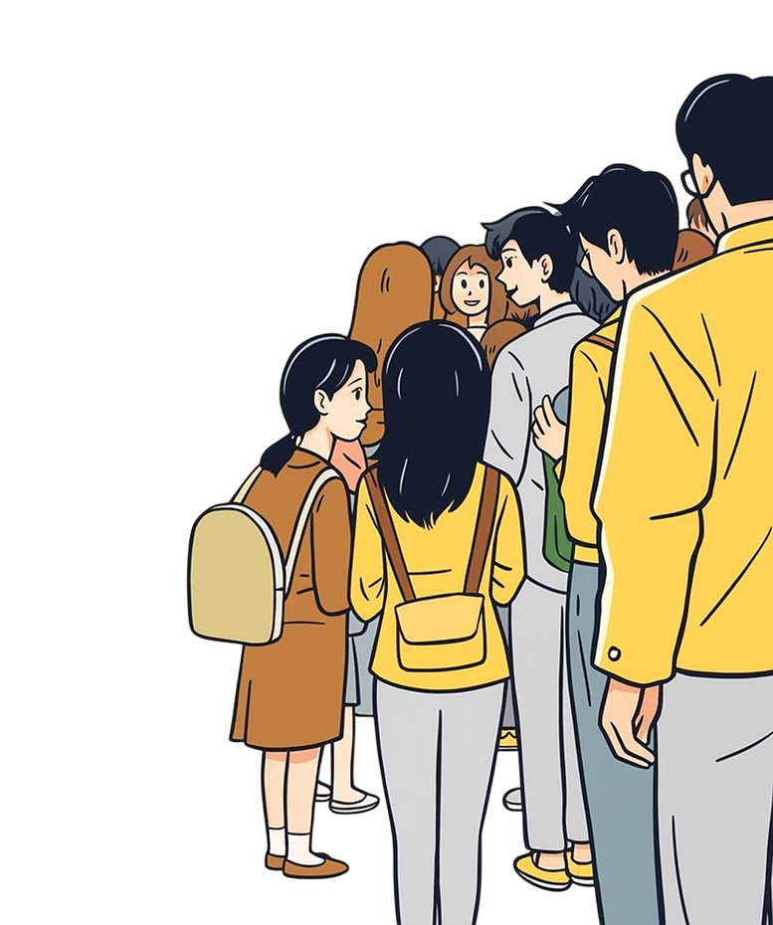
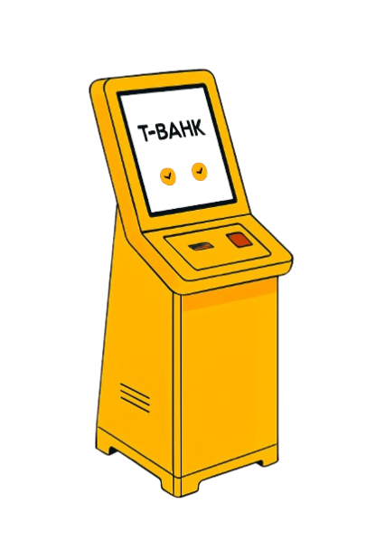
Т-Меро
КОМАНДА TAG </WIN>

Slide 2
РОЛИ В КОМАНДЕ
Иванко Диана
Презентация
Побережный Александр
Защита
Самарцев Александр
Backend
Андреева Анна
Frontend
Прокошева Мария
Дизайн
Notes:
2

Slide 3
ПРОБЛЕМАТИКА
Неопределённый порядок
Трудности для организаторов
Лишние вопросы
Notes:
3

Slide 4

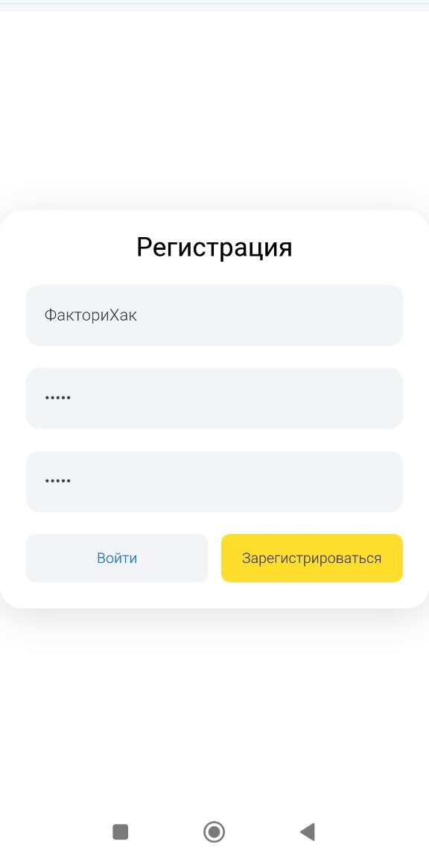
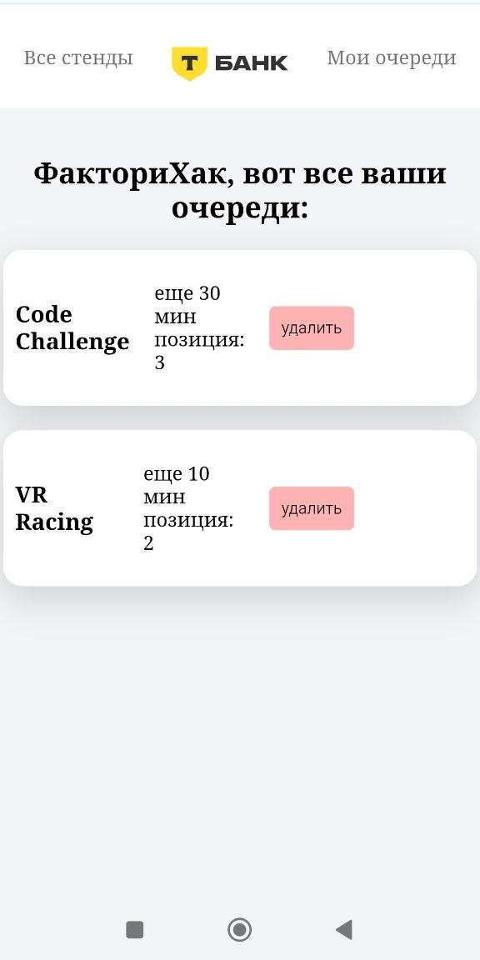
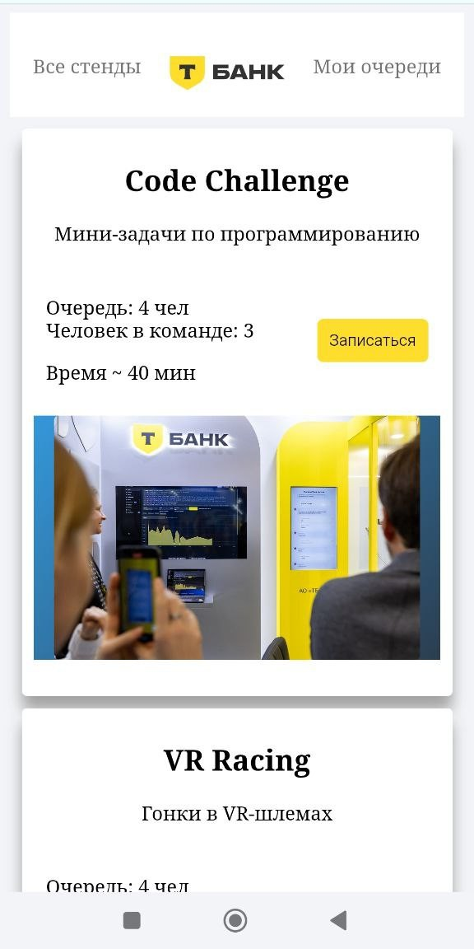


Slide 5
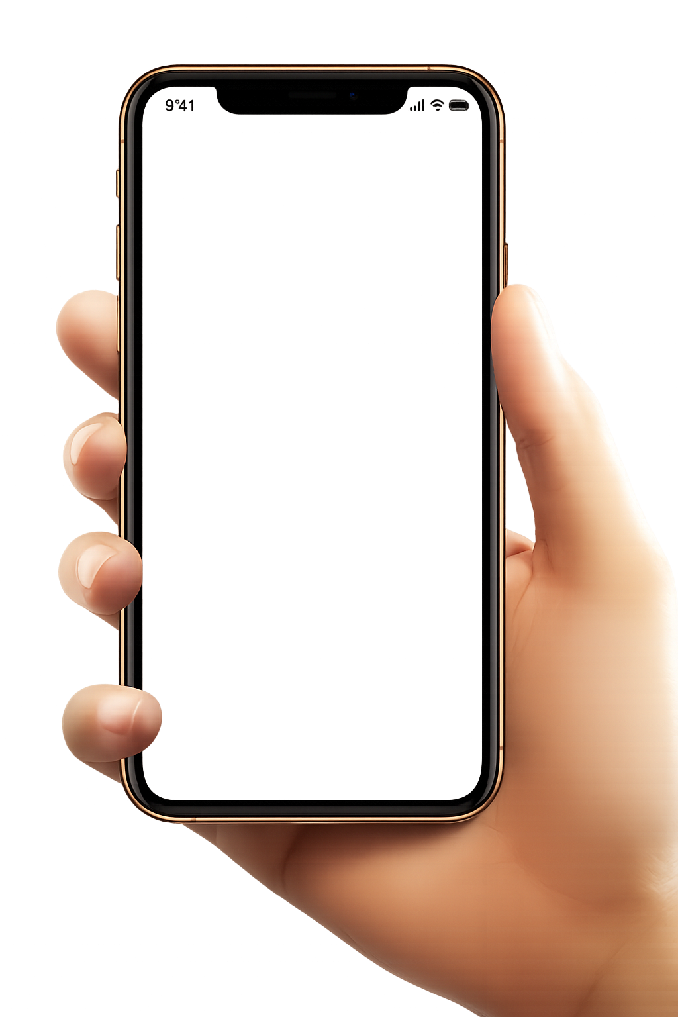
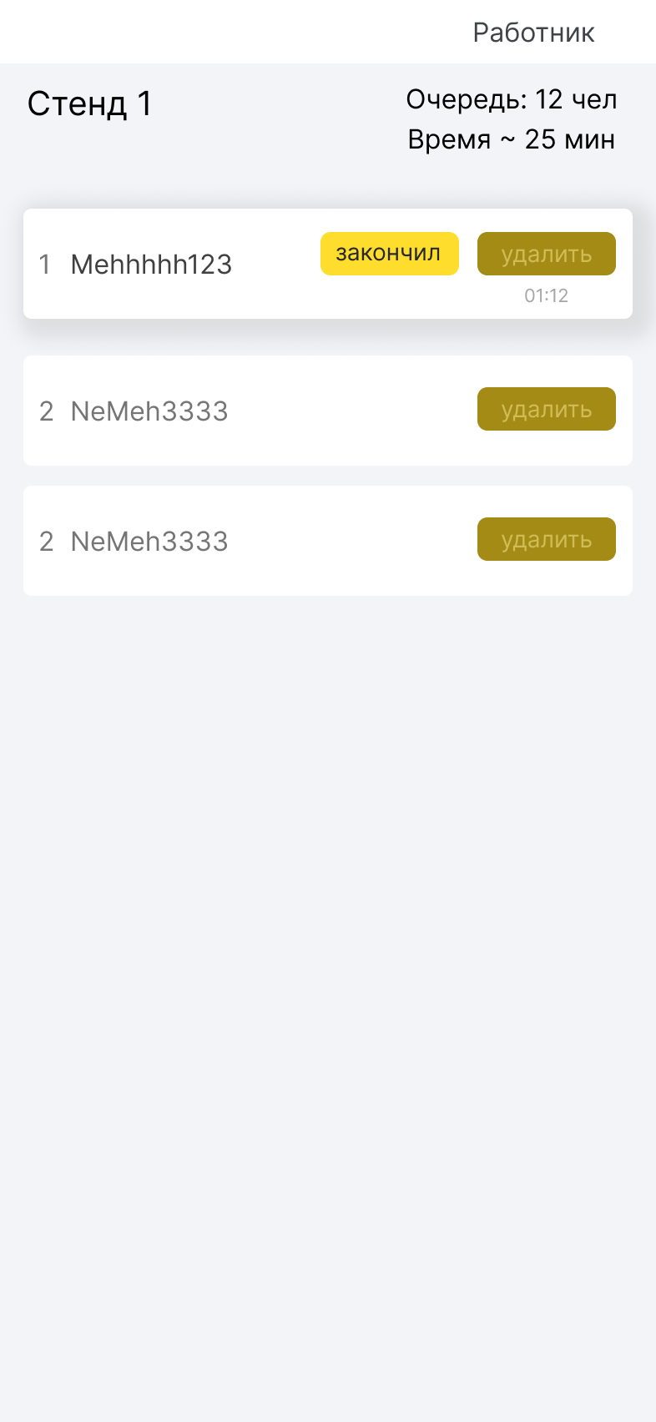

Получение информации по очереди
Управление продвижением
Удаление участников

Slide 6

ПРЕИМУЩЕСТВА
01
02
Регуляция очередей
Дистанционная запись
03
04
Получение информации
Облегчение управления
Notes:
6

Slide 7




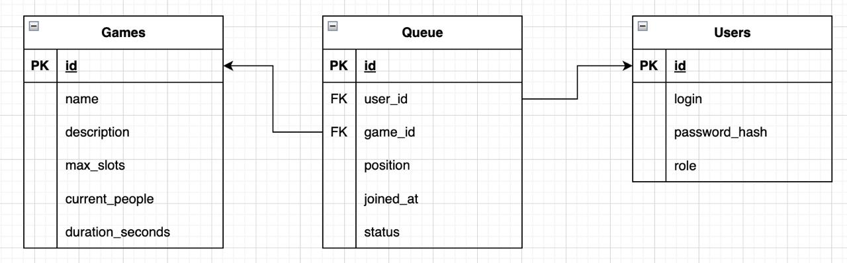
СТЕК ТЕХНОЛОГИЙ

Slide 8
Масштабирование
Уведомления
PWA
Notes:
8

Slide 9
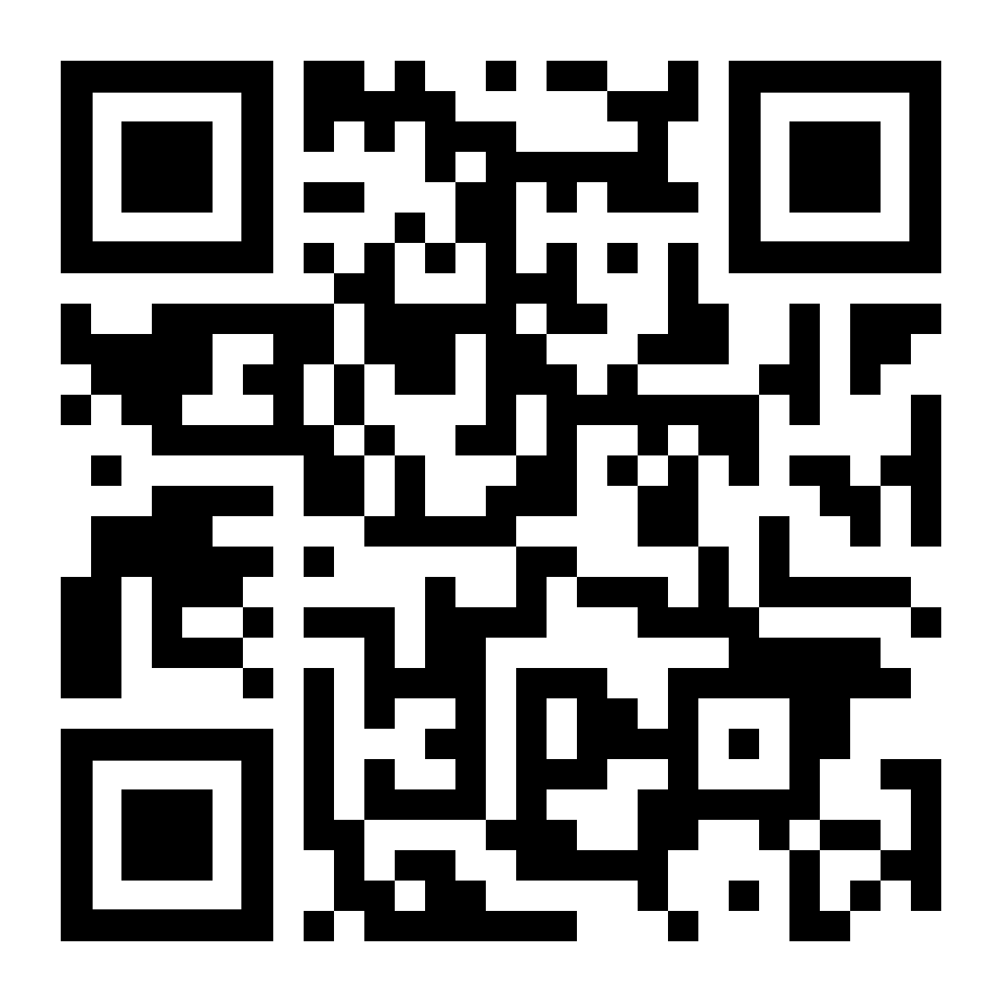
ИНТЕРАКТИВ

Slide 10
Т-Меро
КОМАНДА TAG </WIN>

